Slide 1
TAVI in patients with prior mitral valve interventions
Yoni Grossman¹, David Biton¹, Yafim Brodov, Anat bercovitch, Amit Segev, Paul Pfefer, Fernando Chernomordik, Elad Asher, Orli Goitein, Dan Elian, Isaac Mizrahi, Victor Guetta, Israel Barbash
¹ Equal contribution
Leviev Heart Center, Sheba Medical Center
Notes:
שלום רב, הרצאתי תעסוק במטופלים שעברו TAVI בשל היצרות אאורטלית קשה, לאחר שבעברם עברו התערבות ניתוחית במסתם המיטרלי. העבודה נעשתה בתרומה שוות ערך שלי ושל דוד ביטון.

Slide 2
Conflict of interest
I have no conflict of interest
Amit Segev is a proctor for Medtronic inc. and Edwards Lifescience

Slide 3
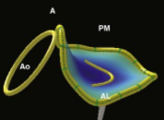
Background
The left ventricle has a common aortic-mitral orifice with a close anatomical relationship between the aortic and mitral valve
The presence of a bulky and rigid
prosthetic mitral valve reduces the
aortic-mitral distance
Thus, patients post mitral intervention were excluded from the large TAVI trials, and clinical data is limited
Notes:
בניגוד לחדר הימני שבו RVOT הינו סטרוקטורה מבודדת, ב- LVOT המסתמים האורטלי והמיטרלי קרובים אנטומית. קיומה של טבעת או מסתם תותב נוקשים בעמדה המיטרלית מקטין את המרחק בין המסתמים. מסיבה זו חולים בעלי התערבות מיטרלית קודמת לרוב לא היוו חלק ממחקרי TAVI גדולים, והמידע לגביהם דל.

Slide 4
Example
Notes:
אנו רואים כאן דוגמא לסכנה שבקירבה בין המסתמים. מדובר בחולה מושתלת מסתם מיטרלי תותב מסוג ביורק-וויילי. ראו את המסתם עובד... ראו את פעולת הדיסק... בעת ביצוע הTAVI ופתיחת מסתם מסוג Sapien S3 ישנה תקיעה של הדיסק של המסתם המיטרלי התותב במצב סגור, וחסימה מוחלטת של הזרימה המיטרלית כפי שנראה כעת...

Slide 5
Methods
A descriptive case series of 10 patients post mitral valve intervention who underwent TAVI at Sheba medical center between 2011-2016
Analysis of pre procedural data, including clinical parameters, echo and CT studies, as well as post procedural clinical and imaging data
Notes:
בעבודה זו אנו מתארים סדרה של כ10 מקרים בהם בוצע TAVI לאחר התערבות מיטרלית שבוצעו במכון הלב בשיבא בין השנים 2011 ל2016. העבודה כוללת ניתוח נתונים קליניים וכן נתוני בדיקות האקו והCT הקיימים, וסרטי הצנתור. אנו ביצענו מדידות של המרחק המינימלי בין המסתמים ושל הזוויות הנוצרות במישורים שונים בין המסתמים, וכן מדידה של עומקי ההשתלה בעת הTAVI כפי שנצפו בסרטוני הפעולה.

Slide 6
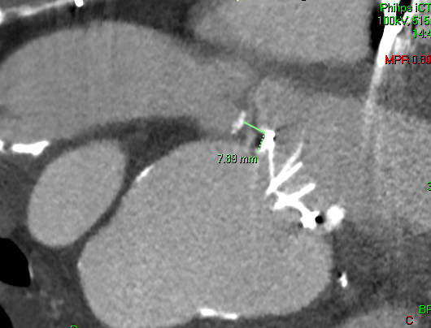
CT measurements of aorto-mitral space
Notes:
בתמונה מימין אנו רואים דוגמא של מדידת המרחק שבין הנקודה הקרובה ביותר של המסתם המיטרלי התותב הדו עלי (כפי שרואים כאן את 2 עלי המסתם), לבין המישור של הCUSPS של המסתם האאורטלי. בתמונה משמאל אנו רואים דוגמא למדידת הזווית הנוצרת בין המישורים של המסתמים עצמם, וכן מדידת זווית נוספת הנוצרת בין מרכזי המסתמים לבין האפקס.

Slide 7
Results- Baseline characteristics
72.6± 5.6 | Age (years)
8 (80%) | Female gender (n)
12.8 ±12.82 | Euroscore 2 (%)
5.5 ±3.77 | STS score (%)
41 ±18 | EF (%)
13.3 / 4.6 | Mitral stenosis peak / Mean gradient (mmHg)
0.69 ±0.18 | Aortic valve area (cm)
6.66 ±1.55 | Aorto-mitral distance (mm)
122 ±10.4 | Aorto-mitral angle (°)
18.2 ±3.3 | Apical angle (°)
 | Mitral valve type: St. Jude (bileaflet) (n) Björk–Shiley valve monostrut (Monoleaflet) (n) Medtronic Mosaic (biological) (n) Mitral valve repair (+AVR) (n)
4
4
1
1
Notes:
ועכשיו לתוצאות המחקר. מבחינת נתוני הבסיס, מדובר באוכלוסיה יחסית צעירה, בגיל ממוצע 72, עם דרגת סיכון ניתוחי בינונית עם STS של 5.5%. החולים כאמור לאחר תיקון מיטרלי והיו ללא היצרות או דלף משמעותיים של המסתם המיטרלי בעת הTAVI. מבחינת המדידות שבוצעו על תמונות הCT, המרחק הממוצע בין המסתמים היה 6.6 מ"מ, הזוית בין מישורי המסתמים היתה בת 122 מעלות והזווית בין המסתמים לבין האפקס היתה בת 18 מעלות. מבחינת סוגי המסתם המיטרלי, כ4 מטופלים היו עם מסתם תותב דו עלי מסוג סנט ג'וד, כ4 עם מסתם חד עלי מסוג ביורק-שיילי, מטופל אחד עם מסתם ביולוגי מסוג מוזאיק ואחת לאחר תיקון עם טבעת מיטרלית, שהיתה גם לאחר AVR ונדרשה לVALVE IN VALVE.

Slide 8
Procedural data & results
 | Valve type: Edwards XT / S3 (n) Corevalve/Evolute-R (n)
4
6
3 (30%) | Balloon pre-dilatation (n, %)
0 (0%) | > Mild paravalvular leak per echo (n, %)
0 (0%) | >Mild post procedural mitral regurgitation (n, %)
12/4 ±4/1 | Post procedural mitral Peak/Mean pressure gradient (mmHg)
40 ±18 | Post procedural EF (%)
18/9 ±9/5 | Post procedural aortic Peak/Mean pressure gradient (mmHg)
5.44 ±2.76 | Implantation depth (mm)
0 (0%) | Valve dislodgment or embolization (n, %)
2 (20%) | Valve malpositioning (n, %)
1 (10%) | Need for a second valve (n, %)
1 (10%) | Pacemaker implantation (n, %)
0 (0%) | 30 day mortality (n, %)
Notes:
מבחינת סוגי המסתמים שהושתלו במהלך הTAVI, 2 מסתמים היו מסוג אדוארדס, 2 מסוג אדוארדס ספיאן-3S, ו6 מסתמי COREVALVE, מתוכם 2 EVOLUTE. ב3 חולים בוצע באלון פרה-דילטיישן. מבחינת תוצאות הפרוצדורה אנו רואים כי בכלל החולים לא היה דלף משמעותי פאראוולוולרי וכמו כן המסתם המיטרלי המלאכותי או הטבעת לא נפגעו, ולא נוצרו היצרויות במסתם המיטרלי, כך שנצפים לחצים תקינים וללא דלף משמעותי. כמו כן לא היה שינוי משמעותי בתפקוד הלב בממוצע, והלחצים סביב המסתם האאורטלי ירדו לערכים תקינים. עומק ההשתלה הממוצע היה 5.44 מ"מ . לא היו מקרים של DISLODGMENT או אמבוליזיישן או POP UP של המסתם. מלבד המקרה שהודגם בסרטון היה מקרה נוסף בו היה MALPOSITION שהוצרך להשתלה של מסתם נוסף. כמו כן חולה אחד נזקק להשתלת קוצב קבוע.

Slide 9
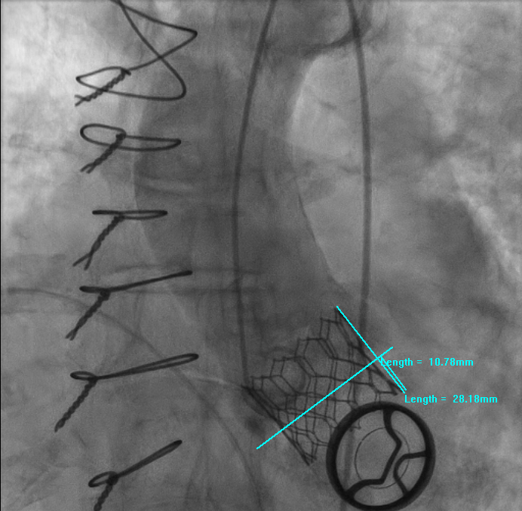
Pre-procedure CT:
Aorto-mitral distance: 6.38 mm
Aorto-mitral angle: 116°
Post implantation:
Implantation depth: 8.60 mm
Notes:
נחזור למקרה אותו ראינו בתחילת המצגת. עומק ההשתלה במקרה זה היה נמוך, 8.60 מ"מ, עומק נמוך משמעותית מן הממוצע. המרחק בין המסתמים היה 6.4 מ"מ, לא שונה מאוד מהממוצע. עם זאת הזווית בין מרכזי המסתמים לאפקס היתה 14.5 מעלות, הזווית הקטנה ביותר מבין ההשתלות שנבדקו . כמו כן, ייתכן והשילוב של מסתם מיטרלי חד עלי והכנסת מסתם אאורטלי שהינו BALOON EXPANDABLE גם כן השפיע על התוצאה. בסדרת המקרים הזו ישנו מקרה נוסף אחד שבו היה שילוב כזה (של מסתם אדוארדס עם מסתם מיטרלי חד עלי), ומקרה זה הסתיים ללא סיבוכים קרדיאליים.

Slide 10
Notes:
בסרטון הבא אנו רואים את התוצאה הסופית. המסתם עבר SNARE של כ2 מ"מ ע"י WIRE שתפס את קצהו, והמסתם המיטרלי חזר לפעולתו התקינה. המטופלת שרדה את האירוע ושוחררה מבית החולים ולאחר מכן סיימה הליך שיקומי.

Slide 11
Conclusions
Malpositioning or dislodgement is a serious complication during TAVI in patients with mitral prosthesis
There is a need for meticulous patient selection and pre-procedural anatomic assessment
Operators should aim for high implantation in such patients
The safety of TAVI in patients with mitral prosthesis should be assessed in larger cohorts
Notes:
מסקנות הסדרה המוצגת הן כי יש צורך בהערכה מדוקדקת של הנתונים האנטומיים כפי שבאים לידי ביטוי בCT, במטופלים לאחר התערבות מיטרלית המועמדים לTAVI. כמו כן נראה כי יש צורך להקפיד על עמדת השתלה גבוהה על מנת להרחיק את המסתם האאורטלי מהמיטרלי. סדרות עתידיות גדולות יותר בעתיד הקרוב יעזרו למקד את ההתייחסות המיוחדת הדרושה במקרים אלו. תודה רבה.

